Slide 1

Group Name

Slide 2
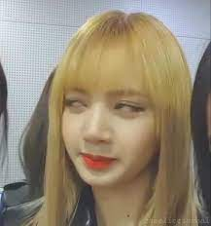

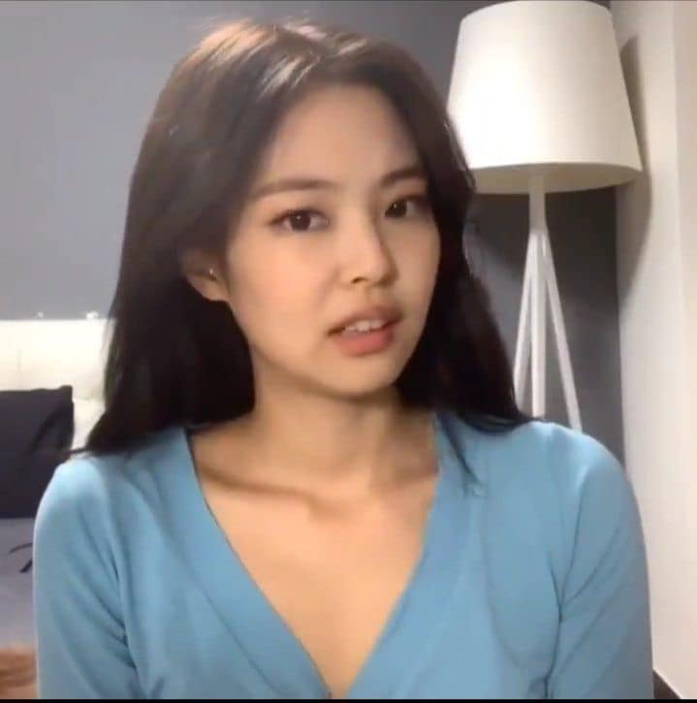
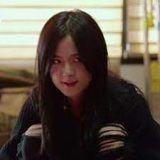
NO NAME
KỸ THUẬT LẬP TRÌNH PYTHON
Thành viên trong nhóm
Tên
Mã Sinh Viên
Tên
Mã Sinh Viên
Tên
Mã Sinh Viên
Tên
Mã Sinh Viên

Slide 3

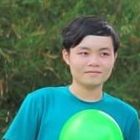

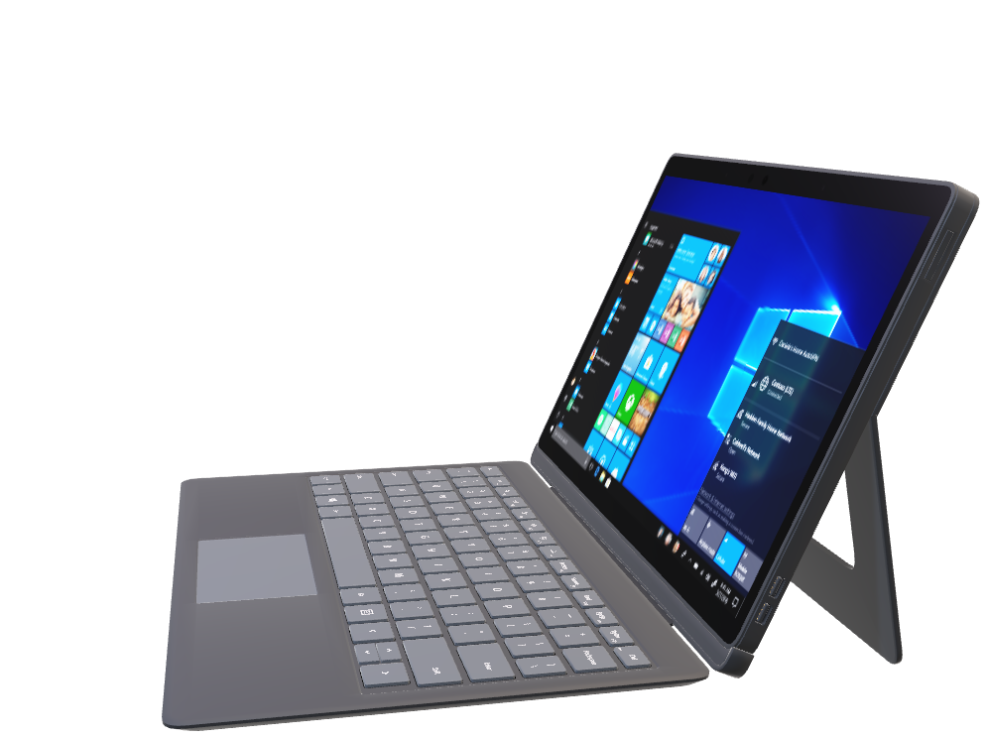
Group Name
Môn học thuyết trình
Thành viên trong nhóm
Trần Thành Đạt
19521355
Vũ Anh Kiệt
19521729
Môn học để thuyết trình
Chủ đề thuyết trình
Ghi chú nội dung thuyết trình…

Slide 4





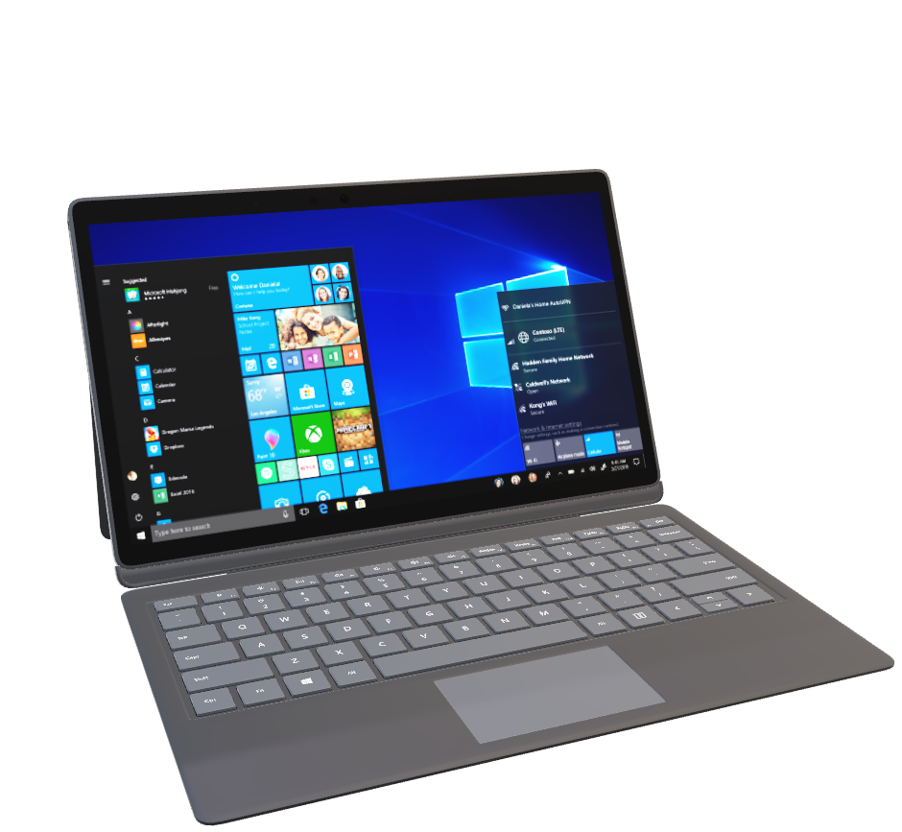
Thành viên trong nhóm
KỸ THUẬT LẬP TRÌNH PYTHON
ỨNG DỤNG GAME CƠ BẢN VỚI PYGAME
Tên
Mã Sinh Viên
Tên
Mã Sinh Viên
Chủ đề Thuyết trình
Nội dung 1
Nội dung 2
Nội dung 3
Nội dung 4

Slide 5





Thành viên trong nhóm
KỸ THUẬT LẬP TRÌNH PYTHON
ỨNG DỤNG PYGAME
Ghi chú nội dung thuyết trình…
Bài toán
Thử nghiệm
Kết quả

Slide 6

Chủ đề Thuyết trình
KỸ THUẬT LẬP TRÌNH PYTHON
Bài toán
Tạo ra một game bắn súng đơn giản thuộc thể loại dungeon bằng pygame.
Với các item bổ trợ tác dụng khác nhau giúp bạn mạnh hơn trong trò chơi.
Với 4 loại quái có sức mạnh và đặc điểm khác nhau, sẽ chúng cũng sẽ mạnh hơn khi qua các màn tạo độ khó cho game.
Một vài chỉ số cố định chỉ được tăng khi bạn qua màn và sẽ cho bạn được chọn lựa
Ghi chú nội dung thuyết trình…
Nội dung 2
Nội dung 3
Nội dung 4

Slide 7

Thành viên trong nhóm
KỸ THUẬT LẬP TRÌNH PYTHON
ỨNG DỤNG PYGAME
Ghi chú nội dung thuyết trình…
Bài toán
Thử nghiệm
Kết quả

Slide 8
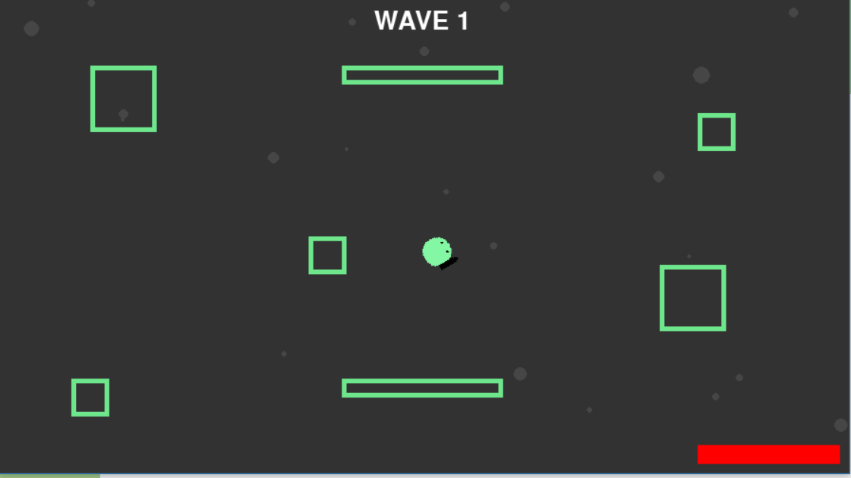



Chủ đề Thuyết trình
Môn học để thuyết trình
Thành viên trong nhóm
wwwwwww
Thử nghiệm
Ban đầu bọn em chỉ cho nhân vật thanh máu, và các item cơ bản với các chức năng như:
Hồi lại lượng máu đã mất.
Tăng tốc độ di chuyển
Tăng tốc độ đạn
Wave sẽ được tăng khi diệt đủ quái
Ghi chú nội dung thuyết trình…
Nội dung 3
Nội dung 4
Nội dung 1

Slide 9
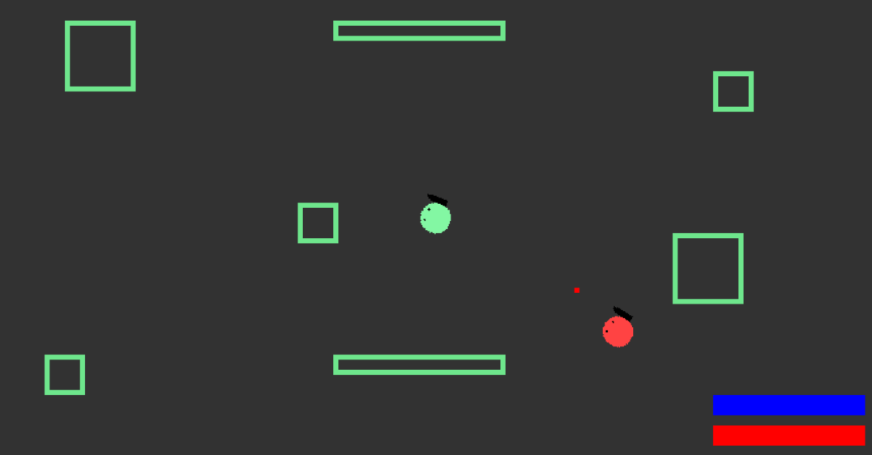

Chủ đề Thuyết trình
Môn học để thuyết trình
Thành viên trong nhóm
Thử nghiệm
Nhưng như thế lại quá đơn điệu chỉ với như thế là chưa đủ. Nên bọn em đã cho nhân vật thêm một item nữa là shield.
Tương tự thanh máu shield lúc đầu cũng 100%, lúc này khi bị bắn trúng thì trừ vào shield trước và khi đầy thì dù ăn item cũng không cộng thêm
Khi shield nhận một sát thương to hơn lượng shield hiện có thì trừ trực tiếp vào máu theo chênh lệch
Ghi chú nội dung thuyết trình…
Nội dung 3
Nội dung 4
Nội dung 1

Slide 10
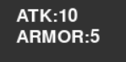
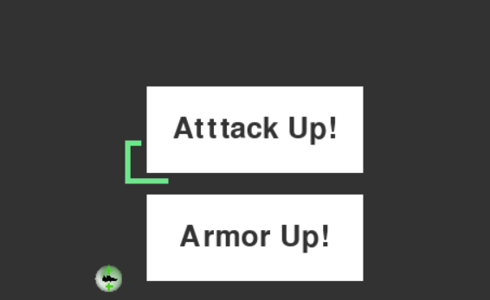
Chủ đề Thuyết trình
Môn học để thuyết trình
Thành viên trong nhóm
Thử nghiệm
Không những thế để giúp nhân vật mạnh hơn bọn em còn cho 2 chỉ số cố định đó là armor và ATK hiển thị trên màn hình cứ mỗi khi qua màn nhân vật sẽ được chọn tăng 1 trong 2 chỉ số.
Như vậy cứ qua 1 màn nhân vật sẽ mạnh hơn 1 chút vì các item rơi theo tỉ lệ random tức là qua nhiều màn nhưng bạn chẳng nhận được 1 item nào sẽ gây khó cho người chơi.
Ghi chú nội dung thuyết trình…
Nội dung 3
Nội dung 4
Nội dung 1

Slide 11





Chủ đề Thuyết trình
Môn học để thuyết trình
Thành viên trong nhóm
Thử nghiệm
Nhân vật đã mạnh như thế thì quái cũng phải có độ khó riêng ngoài các chỉ số cơ bản set up ban đầu thì bản thân chúng cũng sẽ mạnh hơn khi qua màn. Cụ thể là tốc độ đạn và di chuyển của chúng sẽ tăng
Cứ qua mỗi màn quái sẽ ngày một nhiều hơn.
Có 4 loại quái với các chỉ số ban đầu khác nhau với lượng sát thương, tốc độ đạn và tốc độ di chuyển khác nhau.
Ghi chú nội dung thuyết trình…
Nội dung 3
Nội dung 4
Nội dung 1

Slide 12
Thành viên trong nhóm
KỸ THUẬT LẬP TRÌNH PYTHON
ỨNG DỤNG PYGAME
Ghi chú nội dung thuyết trình…
Bài toán
Thử nghiệm
Kết quả
Chèn ảnh
Chèn ảnh

Slide 13
Môn học để thuyết trình
Chủ đề Thuyết trình
Thành viên trong nhóm
Kết quả
Ở phần này chúng em xin phép được demo
Ghi chú nội dung thuyết trình…
Nội dung 2
Nội dung 4
Nội dung 1

Slide 14
Group Name
Thanks For Watching!

